Slide 1
게임프로그래밍 기획발표
오구의 모험
2014558109 정주용

Slide 2
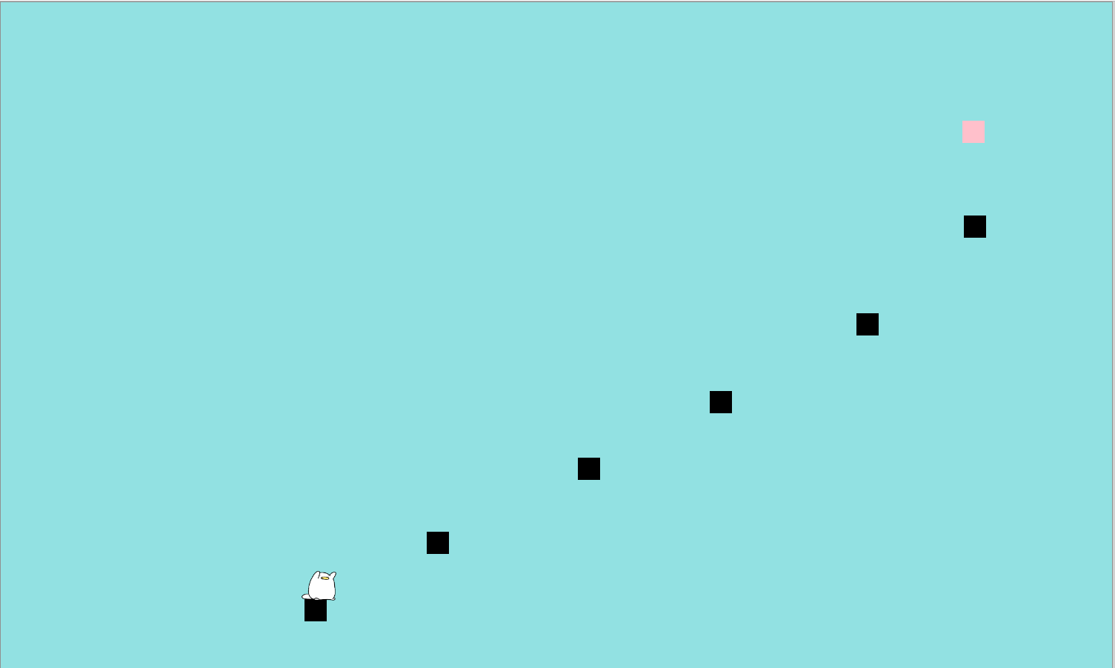

POWER POINT PRESENTATION
Enjoy your stylish business and campus life with BIZCAM
w s 로 캐릭터 움직이기
캐릭터 중력 구현
space 점프 구현
플랫폼 구현
플랫폼 좌 우 위 아래 충돌 구현
승리하여 다음라운드 아이템
마우스 좌 클릭으로 플랫폼
추가하기

Slide 3
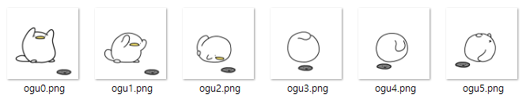
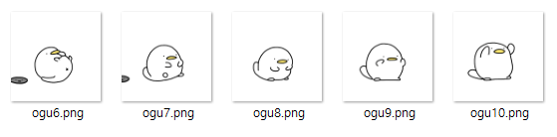

POWER POINT PRESENTATION
Enjoy your stylish business and campus life with BIZCAM
캐릭터 움직일시 모션 추가
다양한 플랫폼 추가
- 기본 플랫폼
- 점프 플랫폼
- 부서지는 플랫폼
인벤토리 추가
인벤토리 클릭으로 원하는블록 설치
인벤토리 클릭시 마우스 커서도 변경

Slide 4


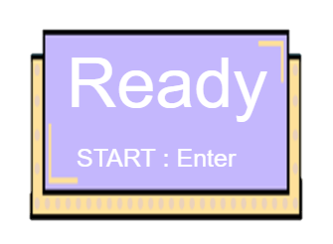

POWER POINT PRESENTATION
Enjoy your stylish business and campus life with BIZCAM
배경화면 추가
라운드 끝내는 당근 이미지 추가
플랫폼별 사진 추가
게임 시작 이미지 추가
승리 메시지 이미지 추가

Slide 5



POWER POINT PRESENTATION
Enjoy your stylish business and campus life with BIZCAM
시간에 따라 움직이는 구름 추가
ESC로 일시정지, 게임재개 추가
마우스 휠 로 공격 나가게 추가
공격 총알 추가
총알 중력 추가
최대 총알 나가는 개수 조절

Slide 6



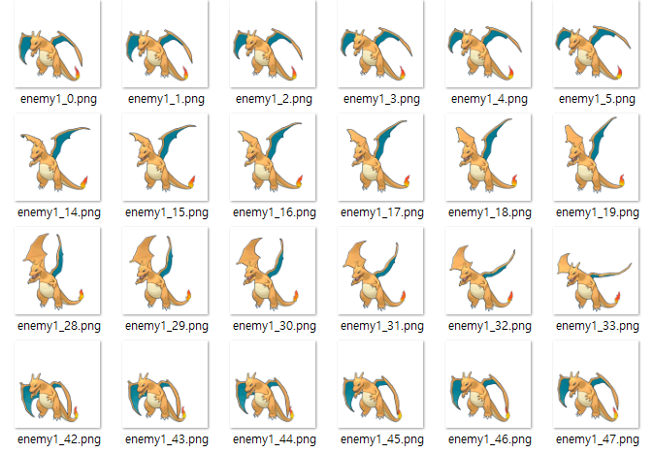
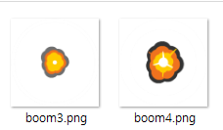
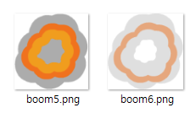
POWER POINT PRESENTATION
Enjoy your stylish business and campus life with BIZCAM
다양한 총알 이미지 추가
랜덤으로 다양한 총알 발사
적 추가 및 애니메이션 구현
적 피격 시 폭발 효과 추가

Slide 7
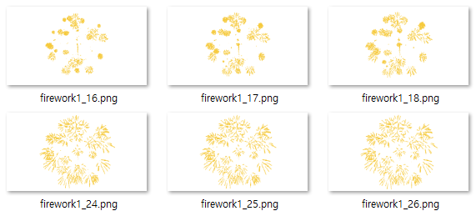
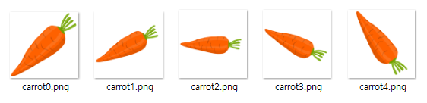
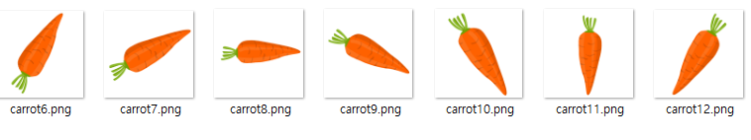
POWER POINT PRESENTATION
Enjoy your stylish business and campus life with BIZCAM
라운드 클리어 시 이펙트 추가
당근 빙글빙글 돌아가는 애니메이션 추가

Slide 8
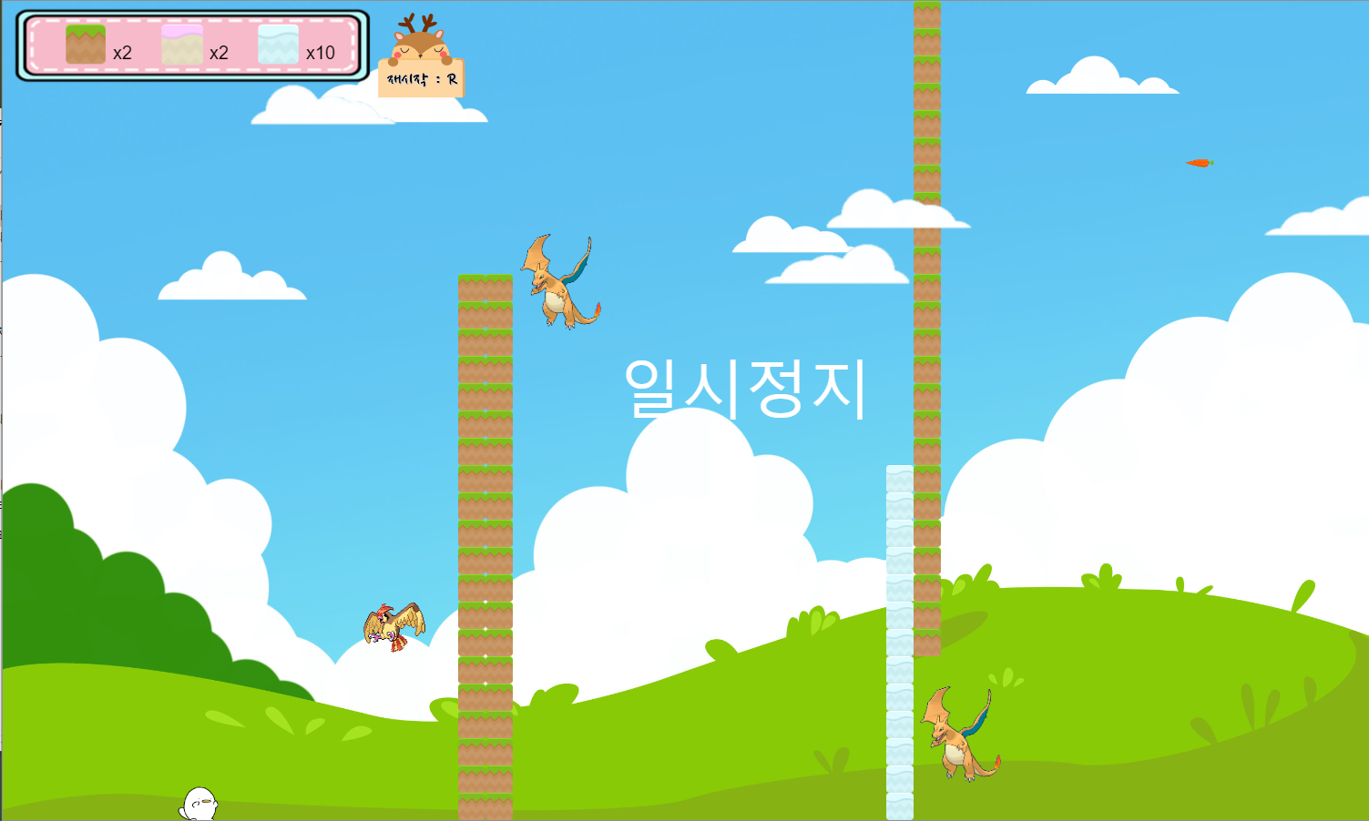
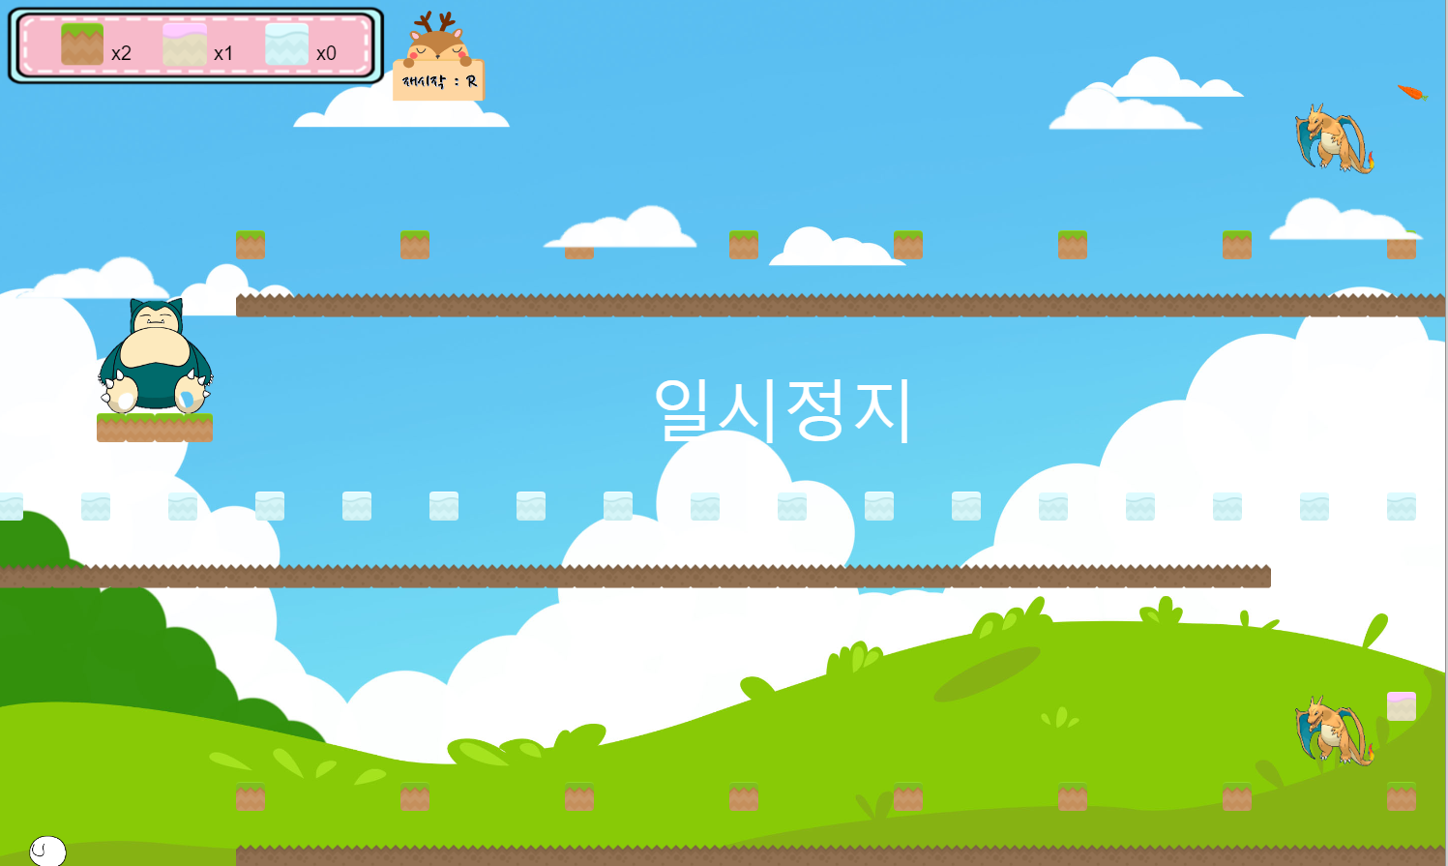
POWER POINT PRESENTATION
Enjoy your stylish business and campus life with BIZCAM
여러 라운드 추가

Slide 9



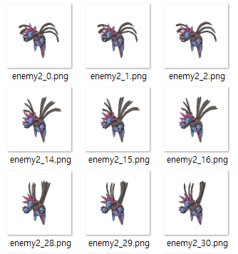
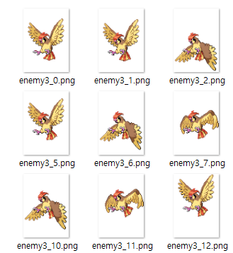
POWER POINT PRESENTATION
Enjoy your stylish business and campus life with BIZCAM
특정 적 공격 추가
플레이어는 닿을 시 라운드 재 시작
적 추가
정체불명의 보스
구구
잠만보

Slide 10
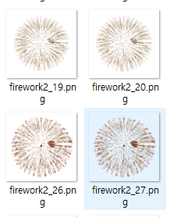
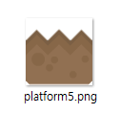
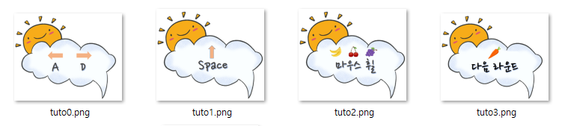
POWER POINT PRESENTATION
Enjoy your stylish business and campus life with BIZCAM
가시 발판 추가
가시 발판 닿을 시 라운드 재시작
보스 클리어 이팩트 추가
튜토리얼 이미지 추가
튜토리얼이 필요한 곳 마다 보이게 설정

Slide 11
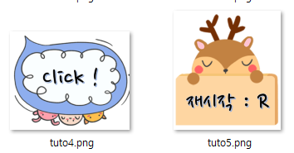
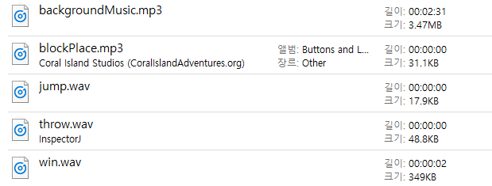
POWER POINT PRESENTATION
Enjoy your stylish business and campus life with BIZCAM
튜토리얼 이미지 추가
튜토리얼이 필요한곳 마다 보이게 설정
재시작 버튼 알려주는 UI 추가
배경 및 효과음 추가
- 블록 설치 효과음 추가
- 점프 효과음 추가
- 공격 효과음 추가
- 라운드 승리 효과음 추가

Slide 12



POWER POINT PRESENTATION
Enjoy your stylish business and campus life with BIZCAM
게임 인트로 추가
게임 스타트 버튼 추가
라운드 클리어시 뜨는 팝업 수정
사운드 이펙트 마저 추가
- 점프 발판 효과음
- 적 피격 시 효과음

Slide 13
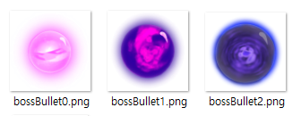

POWER POINT PRESENTATION
Enjoy your stylish business and campus life with BIZCAM
적 보스 공격 이미지 추가
보스 공격 패턴 추가

Slide 14
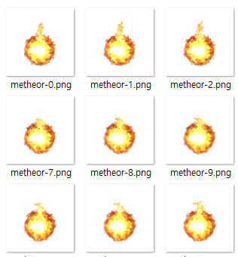

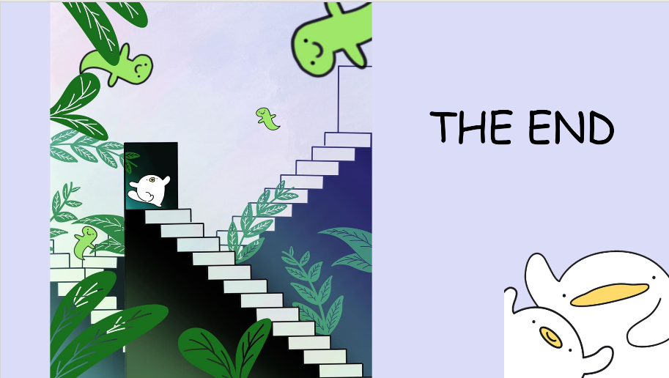
POWER POINT PRESENTATION
Enjoy your stylish business and campus life with BIZCAM
적 보스 궁극기 추가
보스 라운드 배경음악 추가
엔딩 배경음악 추가
게임의 종착지 추가
게임 엔딩 추가

Slide 15
게임프로그래밍 기획발표
감사합니다

